Slide 1

“Los cielos nuevos y la tierra nueva”
(Ap. 21, 1-22; 22,5)

Slide 2
1) Claves sociológicas y teológicas para entender el Apocalipsis
Contexto económico, político, cultural y religioso de la apocalíptica
En lo que sigue distinguiremos "apocalipsis" como género literario, de "apocalíptica" como universo simbólico en el cual un movimiento apocalíptico codifica su identidad e interpretación de la realidad. Se llama movimiento apocalíptico el movimiento social que sustenta a la apocalíptica y a la literatura apocalíptica.
En estos tiempos la exégesis pone especial atención al análisis sociológico de los movimientos apocalípticos y de la apocalíptica.
Hay consenso de que la literatura apocalíptica es "una literatura de pueblos oprimidos”.

Slide 3
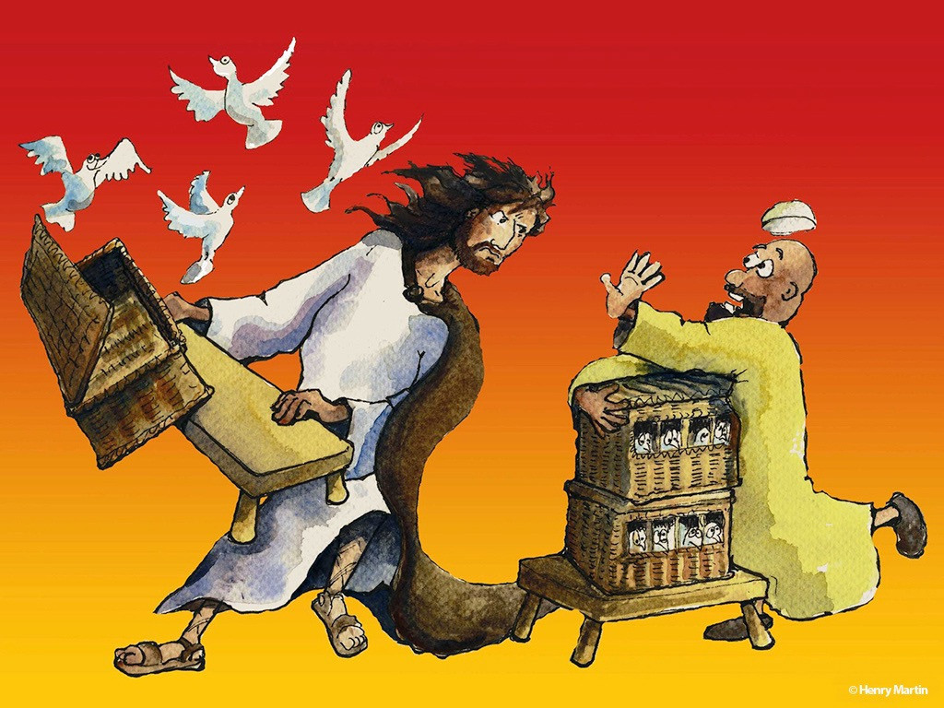
Sectores que tienen una visión histórica o teológica alternativa, que no es la de los grupos dominantes.
Expresa la cosmovisión de los sectores más pobres, oprimidos, humillados, marginalizados de la sociedad.
Aquellos que no se sienten interpretados por sus propias autoridades.
El sujeto social de la apocalíptica es el oprimido y su pensamiento puede ser universal, fundante.
Hay movimientos apocalípticos que nacen en situaciones de desintegración de todas las estructuras socio-religiosas.

Slide 4
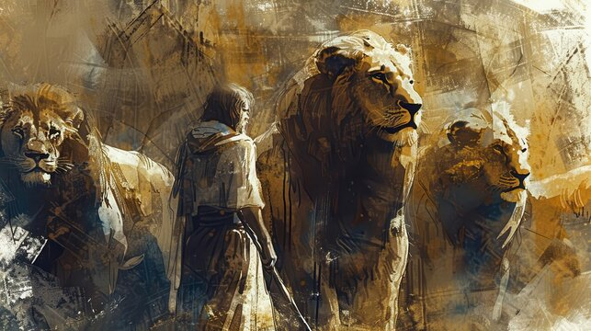
Ejemplos:
La apocalíptica que nace después de la destrucción de todas las estructuras de Israel el 586 a. C. o el 70 d. C.
La persecución de las autoridades locales o de una potencia extranjera con la complicidad de los grupos locales dominantes, como bajo Antíoco IV Epifanes. Ahí, nació el libro de Daniel (167-164 a. C.).
La situación del pueblo judío en Palestina, oprimido simultáneamente por el Templo y los grupos judíos dominantes y por el Imperio Romano.

Slide 5
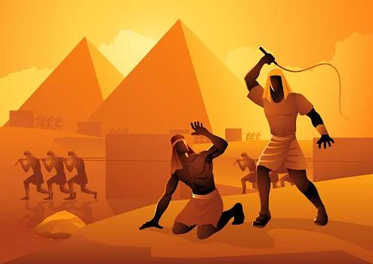
Son tres situaciones diferentes:
DESINTEGRACIÓN, PERSECUCIÓN Y OPRESIÓN
En cada situación pueden nacer tipos de apocalíptica diferentes.
Detrás del Apocalipsis de Juan el problema principal no es tanto de persecución, que las hubo ciertamente, sino de opresión y exclusión.
Comunidades cristianas que por su conciencia y su fe no pueden "comprar ni vender", no pueden participar en la sociedad y están culturalmente marginados.

Slide 6
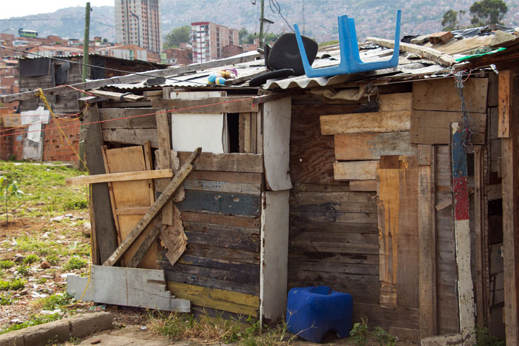
El excluido no solamente sufre la violencia dominante, sino además la violencia entre los mismos excluidos; la exclusión destruye las relaciones sociales entre pobre y pobre, entre hombre y mujer, entre adulto y niño.
En tal situación de exclusión la reconstrucción de la comunidad y de la persona se hacen urgentes y liberadoras.
Este es el contexto social fundamental donde nace el Apocalipsis, sin negar situaciones de opresión permanente y de persecuciones puntuales.

Slide 7
Una hipótesis posible de trabajo es explicar el surgimiento de la apocalíptica en la historia de Israel por la transición de un modo de producción tributario a un modo de producción esclavista imperial.
En el tributario, la protesta puede realizarse dentro del sistema, en especial dentro de la religión propia del sistema.
En el esclavista, la protesta sitúa al sujeto fuera del sistema y fuera de la religión del sistema.
El Apocalipsis de Juan buscaría una afirmación de la identidad cristiana en contra del sistema esclavista y en la construcción de una comunidad alternativa.

Slide 8
2) Claves teológicas para entender el Apocalipsis
La contradicción rico-pobre, opresor-oprimido, perseguidor-perseguido:
En categorías TEOLÓGICAS: "impío-justo“.
En categorías COSMO-TEOLÓGICAS: "tierra-cielo", "habs. de la tierra-habs. del cielo”.
En categorías TEMPORAL-TEOLÓGICAS como: "este mundo - mundo que viene".
La apocalíptica abunda en tales contraposiciones socio-teológicas.
La oposición Imperio-Pueblo es interpretada con los símbolos Bestia-Figura Humana (Daniel 7); Bestia-Cordero; marca de la Bestia-marca del Cordero (Ap. 13-14).
El Apocalipsis de Juan crea un mundo imaginario y un código socio-literario que le son propios, y le permiten tomar distancia y oponerse al imaginario o al código literario dominante.

Slide 9
3) Cosmovisión de los movimientos apocalípticos
La tierra designa el mundo tal cual aparece, el mundo empírico, el mundo donde dominan los poderes humanos, los injustos, los impíos.
El cielo, es la dimensión profunda del mundo, que está más allá del dominio político de los impíos; el cielo es el mundo trascendente donde actúan los poderes sobrenaturales, es el mundo de los santos, de los creyentes.
Cielo-tierra
Con esta expresión se designa en la Biblia toda la creación, el cosmos, el universo, pero principalmente en la literatura apocalíptica, esta expresión adquiere un carácter simbólico o mítico.

Slide 10
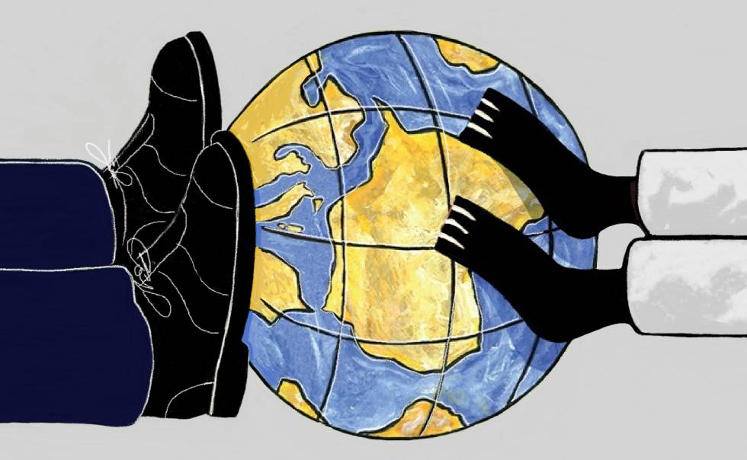
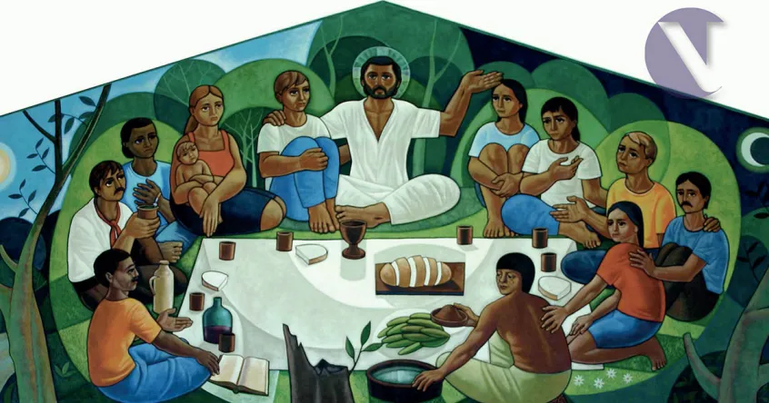
El Apocalipsis de Juan utiliza sistemáticamente la expresión:
"habitantes de la tierra" para designar a los impíos; y
"habitantes del cielo" para los santos y los justos.
La tierra aparece como el lugar de los poderosos, de los opresores, de los impíos
El cielo, en cambio, es el lugar de los pobres, de los perseguidos y los excluidos.

Slide 11

La expresión tierra-cielo es una expresión mítica-simbólica; no puede ser por lo tanto interpretada literalmente (como hacen los fundamentalistas), sino teológicamente. Todo mito es un espacio-temporal.
De ahí la tendencia espontánea a ubicar sus elementos directamente en el espacio y en el tiempo (decimos que la tierra está "abajo" y el cielo está "arriba").
Lo correcto es discernir el contenido teológico del mito y éste, por supuesto, interpretarlo en la historia.

Slide 12
4) Apocalipsis como des-ocultamiento
El sentido fundamental de “Apocalipsis" en la literatura apocalíptica es "des-ocultar".
Apocalipsis, que literalmente significa revelar, tiene el sentido de hacer visible, tangible, audible, entendible, algo que estaba oculto, invisible, ininteligible.
Lo que se des-oculta es algo que interesa sobre todo a los santos, a los justos, a los pobres.
El Apocalipsis des-oculta la realidad de los pobres y legitima su liberación.
El Apocalipsis, como des-ocultamiento, tiene como finalidad hacer visible la realidad de los santos y legitimar su causa, su resistencia y su lucha.
Por eso el Apocalipsis es liberador, es una buena noticia para los pobres.
Si tomamos el concepto mítico-teológico "cielo-tierra", podemos decir que el
Apocalipsis revela el cielo: hace visible la dimensión oculta, transcendente y profunda de la historia.

Slide 13
4. El futuro de la historia: Ap 21,1-27;22, 5
Empecemos leyendo atentamente el texto, para lo cual recordamos y ampliamos la estructura ya anotada al comienzo:
a] Cielo nuevo, tierra nueva, nueva Jerusalén: 21, 1-8 -descripción general: vv. 9-11
b] descripción de la ciudad: —partes de la ciudad: vv. 12-14 21, 9-21
—formas y medidas: vv. 15-17
—materiales: vv. 18-21
a] Presencia de Dios y del Cordero: 21, 22-22, 5
En esta sección Juan nos presenta el futuro de la historia en su etapa final; es una impresionante reconstrucción del cielo, una reconstrucción de la utopía y de la esperanza.
En esta última sección del Apocalipsis el autor completa asimismo la reconstrucción de la conciencia de la comunidad, que escucha en ese momento la lectura del libro.

Slide 14
Aquí algunas claves de interpretación:
Un mundo nuevo
Los términos cielo y tierra no tienen aquí un sentido mítico.
Juan ve un cosmos nuevo. Este cosmos es nuevo, porque el primer cielo y la primera tierra desaparecieron (cfr 20, 11b).
Y se agrega: las cosas primeras han pasado (v. 4), y Dios mismo dice: “Mira que hago un mundo nuevo” (v. 5).
¿Qué significa que el cosmos sea nuevo?
Hay 5 frases que nos dan una respuesta:
El mar NO existe más (21,1)
La muerte NO existirá más (21,4 )
Llanto, dolor NO existirán más (21,4 )
Maldición NO existirá más ( 22,3)
Noche NO existirá más (22,5; 21,25)

Slide 15
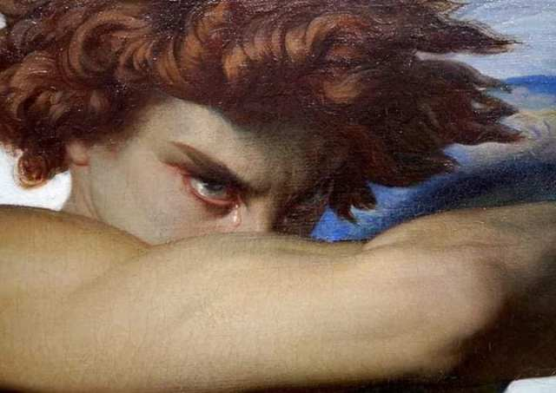
Se revela la derrota del mar. El mar se identifica con el abismo. La Bestia sale del abismo, sale del mar. El abismo es un lugar satánico, donde Satanás es encerrado. El mar es símbolo del caos. En el cosmos nuevo el mar, el abismo, el caos, es aniquilado.
Se revela la derrota definitiva de la muerte. En este cosmos nuevo la vida se afirma victoriosa más allá de la muerte. se afirma asimismo la derrota definitiva de todo llanto, clamor y dolor. Se trata del clamor colectivo del pueblo, como el clamor del pueblo en Egipto.

Slide 16
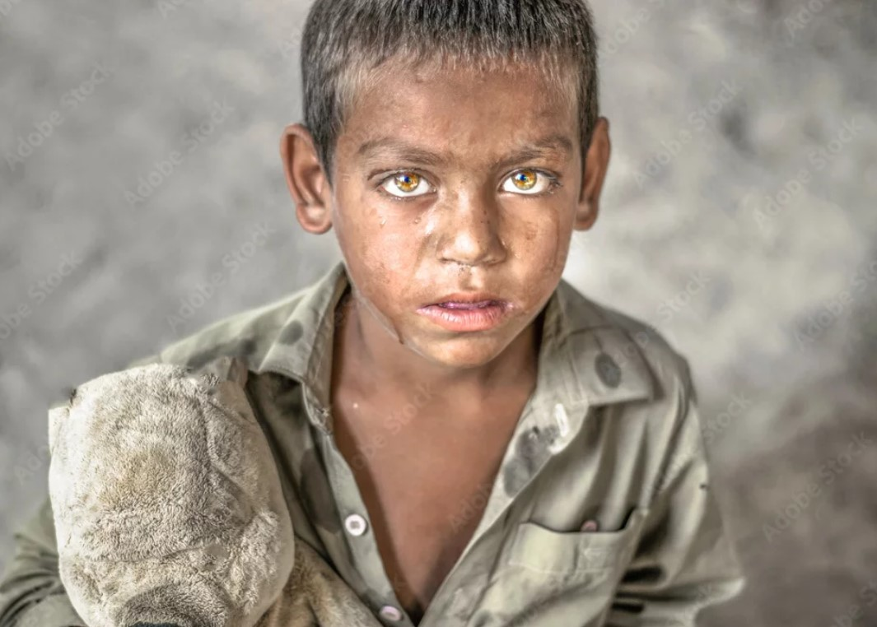
Y enjugará toda lágrima de sus ojos. Esta acción de Dios se realiza únicamente en aquellos que tienen lágrimas en los ojos, o sea, en aquellos que tuvieron compasión y lloraron por la opresión y el clamor del pueblo.
Desaparece la maldición. "no habrá más maldición: Jerusalén será habitada en seguridad". Se supera la maldición que pesaba sobre la tierra desde los orígenes (Gn. 3, 17).
No hay más noche. La muerte, el caos, las tinieblas, el sufrimiento, la maldición son parte del mundo antiguo. Sigue habiendo cielo, tierra, ciudad; sigue habiendo historia, pero ahora sin muerte y sin maldición.

Slide 17
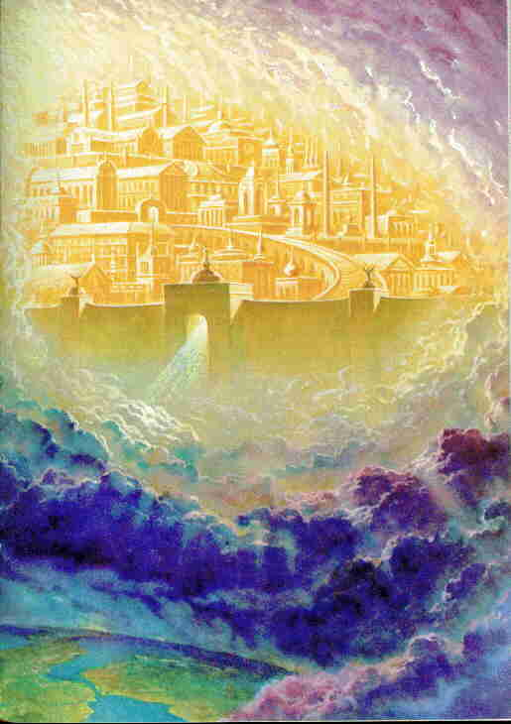
La historia no se reduce a la sociedad de hombres y mujeres, sino que además incluye al cosmos, a la naturaleza.
“Vi...la nueva Jerusalén que bajaba del cielo, desde Dios” (v. 2).
Los términos cielo-tierra en el Apocalipsis tienen dos sentidos:
Un sentido cósmico: cielo-tierra significan la totalidad del cosmos o naturaleza.
Un sentido teológico: El cielo es la dimensión profunda y trascendente de la historia; la tierra es su dimensión empírica, visible y aparente. Hay una sola historia, sin embargo, esta historia tiene dos dimensiones: una empírica y otra transcendente.

Slide 18
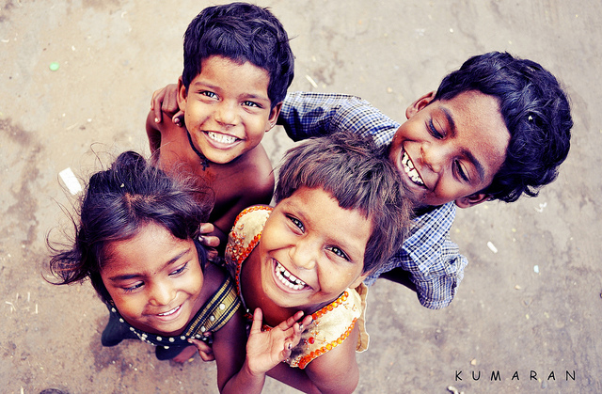
LA CIUDAD ES NUEVA, porque en ella ya NO hay muerte, caos, tinieblas y opresión.
En síntesis: lo transcendente puede hacerse visible en la historia porque el cosmos ha triunfado sobre la muerte, el caos y las tinieblas.
Vivimos la ciudad terrena, la nueva organización social de la humanidad, en un mundo sin muerte y sin opresión.
Todo lo del cielo llega a ser visible sobre la tierra.
Desaparece la distinción entre cielo y tierra; ahora TODO ES TIERRA, aunque una tierra transcendente y sin muerte.

Slide 19
5) La inversión simbólica de la lectura cielo-tierra
Es muy significativo que el movimiento espacio-temporal del mito sea del cielo a la tierra; es un movimiento descendente.
Llegamos a la etapa final y transcendente de la historia cuando simbólicamente el cielo baja a la tierra.
Lo salvífico y liberador es descendente y termina en la tierra. El movimiento contrario lo tenemos en el mito opuesto: Babel.
En Gn. 11, 1-9 la humanidad quiere construir una ciudad con una torre que llegue hasta el cielo. Es la ciudad que quiere encumbrarse desde la tierra hasta el cielo.
En el Apocalipsis, la ciudad baja del cielo a la tierra.
La Biblia comienza con una ciudad idolátrica y opresora que quiere llegar hasta el cielo y; termina con una ciudad transcendente que desciende del cielo a la tierra.
En Pablo hay una tradición diferente, pues habla de un rapto a los cielos: "seremos arrebatados en nubes... al encuentro del Señor en los aires" (1 Tes. 4, 17).

Slide 20
6) Jerusalén: morada de Dios en la tierra
“Estableceré mi morada en medio de ustedes y no los rechazaré. Me pasearé en medio de ustedes, y seré para ustedes Dios y ustedes serán para mí un pueblo” (Lv 26,11ss).
En 21, 23 se nos dice que la nueva Jerusalén no tiene necesidad de sol ni de luna para que la iluminen, porque la gloria de Dios la iluminó y su lámpara es el Cordero.
En 22, 5 se agrega que los habitantes de la nueva Jerusalén no tienen necesidad de luz de lámpara ni de luz de sol, porque el Señor Dios los iluminará. Toda la ciudad resplandece con la gloria de Dios.
En ella no hay santuario
La nueva Jerusalén es la nueva morada de Dios en la tierra (21, 3).
Dios ya no habita en el cielo o en un santuario, sino en la nueva sociedad transcendente, creada por Dios en el mundo nuevo.
Literalmente dice: "he aquí la tienda de Dios" en la tierra y "pondrá su tienda" en ella. La nueva Jerusalén es la morada de Dios en la tierra.

Slide 21
Juan dice: "Y no vi en ella ningún templo; porque el Señor Dios Todopoderoso es el templo de ella, y el Cordero” (Ap 21,22).
Tenemos aquí una fuerte ruptura con la tradición judía: una Jerusalén sin santuario es impensable para los judíos. Dios, con su presencia visible y directa en toda la ciudad, sustituye el Santuario.
No solamente sustituye el santuario de la Jerusalén histórica, sino que sustituye todo santuario posible o imaginable. JUAN VA A PRODUCIR UNA RUPTURA EN ESTA TRADICIÓN AL PRESENTAR LA NUEVA JERUSALÉN SIN SANTUARIO.
La nueva Jerusalén es un símbolo que significa la nueva comunidad universal de Dios, el nuevo pueblo, la nueva sociedad, la nueva humanidad, el nuevo proyecto histórico creado por Dios en el cielo y tierra nuevos. La gloria de Dios llena totalmente este proyecto, Dios tiene su morada en la tierra en esta nueva sociedad, Dios es todo en todos en este nuevo pueblo de Dios.

Slide 22
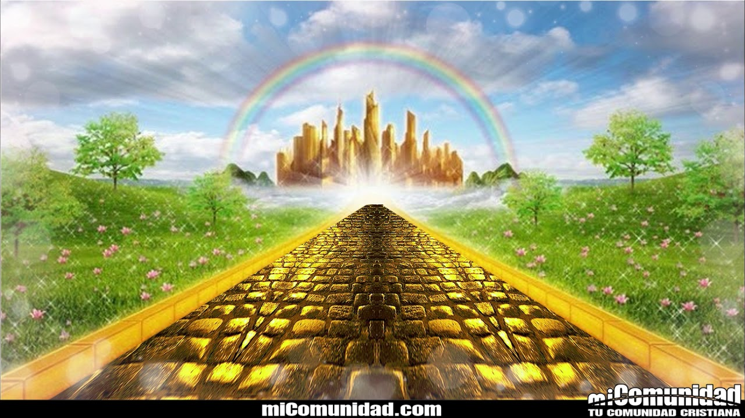
La cuarta y última parte: vv. 18-21 nos describe los materiales de la ciudad. Lo que más llama la atención es el uso del oro: en el v. 18 el oro puro se usa como material de construcción de la ciudad y en el v. 21 la plaza de la ciudad es de oro puro, y todos los que pasan lo pisotean.
El oro pierde así su valor de cambio y su fetichismo, y se transforma en valor de uso.

Slide 23
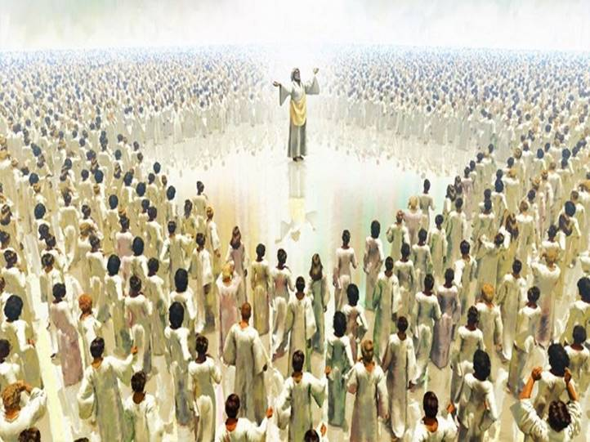
Los habitantes de la nueva Jerusalén
La nueva Jerusalén es la morada de Dios en medio de los hombres y de las mujeres que allí habitan (21, 3)97. Con ellos y ellas Dios renueva la alianza.
En 21, 3 en forma colectiva: pondrá su morada entre ellos y ellas y serán pueblos de él, y él será el Dios-con-ellos/el Dios-con-ellas.
En 21, 7 Dios renueva la alianza en forma personal: yo seré Dios para él, y él será hijo para mí; yo seré Dios para ella, y ella será hija para mí.

Slide 24
Los temerosos (deilós). En Mt. 8, 26, en la escena de la tempestad calmada, Jesús increpa a sus discípulos: "¿Por qué están temerosos hombres de poca fe?". Es el miedo por la falta de fe. En el contexto del Apocalipsis se trata del que no resiste a las Bestias por falta de fe y valor; el que no tiene fuerza y fe para dar testimonio público, incluso con el martirio. Son los derrotados por el sistema.
Los incrédulos. En toda la tradición sinóptica se conserva la frase de Jesús: "oh generación incrédula y perversa" (Mt. 17, 17 y paralelos). Tomás es llamado incrédulo por Jesús (Jn. 20, 27). No se trata de los ateos, se trata de los que no creen en la “nueva Jerusalén”.
Los excluidos de la nueva Jerusalén
En 21, 8; 21, 27 y en 22, 15 se enumeran todos los excluidos de la nueva Jerusalén, los que son aniquilados para siempre. En 21, 8 se enumeran 7 categorías de personas:

Slide 25
Los abominables. Los afectos a la abominación, La "abominación de la desolación" era el ídolo puesto en el templo por los romanos (Mt. 24, 15; Mc.13, 14). Los abominables son los adoradores del ídolo opresor.
Los asesinos. Está en el centro de la enumeración. Las tres designaciones anteriores y las tres posteriores se refieren a los idólatras. La idolatría tiene siempre como consecuencia inmediata el asesinato, casi siempre con un sentido social: la opresión. La idolatría es la raíz de todo pecado social.
Los prostitutos. En la literatura profética y apocalíptica es símbolo del idólatra: el que se vende por dinero a otro u otra, y se transforma así en objeto en manos del otro que paga y llega a ser su amo.
Los hechiceros. Sinónimo de idólatra. Connota fetichismo y prácticas idolátricas como la magia.
Los idólatras. Es idólatra el que pervierte el sentido de Dios o el que sustituye a Dios por otros dioses (dinero, poder, mercado, etc.). En el N. T., casi siempre la idolatría está ligada al dinero.

Slide 26
En la lista de 22, 15 se repiten las mismas categorías de los números 4, 5, 6 y 7: los hechiceros, los prostitutos, los asesinos y los idólatras.
A todos se les dice con mucha violencia: fuera los perros. Las siete categorías se resumen al final en una sola: todos los mentirosos (pseudés).
Lo que no entra en este mundo nuevo queda definitivamente aniquilado, reducido a la nada. Este es, según el Apocalipsis, el infierno.
Cuando la historia llega a su culminación con el cielo nuevo, la tierra nueva y la nueva Jerusalén, no hay otro espacio fuera de este mundo nuevo. En la misma línea, 2 Pd. 3, 13: "esperamos…, nuevos cielos y nueva tierra, en los que habite la justicia".

Slide 27
7) En el Apocalipsis la nueva historia: la del cielo nuevo y tierra nueva es eterna
Cuando la historia llega a su culminación con el cielo nuevo, la tierra nueva y la nueva Jerusalén, no hay otro espacio fuera de este mundo nuevo. En la misma línea, 2 Pd. 3, 13: "esperamos... nuevos cielos y nueva tierra, en los que habite la justicia".
No obstante, hay una gran diferencia entre el texto de Isaías y el del Apocalipsis: en Isaías la utopía es un mundo sin opresión, sin embargo, la muerte todavía está allí; en el Apocalipsis la utopía es un mundo sin opresión y sin muerte (sin caos y sin tinieblas).
En Isaías el límite es la opresión. El mundo transcendente (cielo y tierra nuevos) es un mundo sin opresión. Dios es transcendente porque rompe las cadenas de la opresión.
En el Apocalipsis el límite es la muerte. El mundo transcendente es ahora un mundo sin muerte. Dios es transcendente porque destruye la muerte.

Slide 28
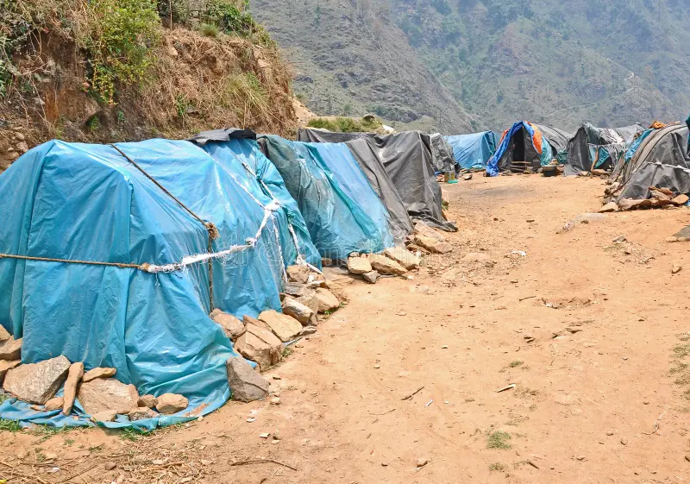
Semana Bíblica
Arquidiocesana de Cuenca
09 – 11 Febrero 2026
P. Marco Matamoros Pereira

